Slide 1
TRƯỜNG THCS KHƯƠNG ĐÌNH
BÀI GIẢNG ĐIỆN TỬ
MÔN : LỊCH SỬ VÀ ĐỊA LÍ 8
TIẾT 8 - BÀI 4: ĐÔNG NAM Á TỪ NỬA SAU THẾ KỈ XVI ĐẾN GIỮA THẾ KỈ XIX (T2)
GIÁO VIÊN: NGUYỄN THỊ HƯƠNG
TỔ: KHOA HỌC XÃ HỘI

Slide 2
BÀI 3: ĐÔNG NAM Á
TỪ NỬA SAU THẾ KỈ XVI ĐẾN THẾ KỈ XIX
KHỞI ĐỘNG
Notes:
亮亮图文旗舰店https://liangliangtuwen.tmall.com

Slide 4
Phi-líp-pin trở thành thuộc địa của nước nào?
Tây Ban Nha, Mỹ.
1 điểm cộng
Quà

Slide 5
Cuối thế kỉ XIX, thực dân Pháp hoàn thành quá trình xâm lược các nước nào ở Đông Nam Á?
Việt Nam, Lào, Cam-pu-chia.
1 cái viết
Quà

Slide 6
Nguyên nhân đế quốc phương Tây xâm lược Đông Nam Á:
Có vị trí địa lý quan trọng, Giàu tài nguyên, Có nguồn nhân công rẻ và thị trường tiêu thụ rộng lớn.
1 tràng vỗ tay
Quà

Slide 7
In-đô-nê-xi-a trở thành thuộc địa của nước nào?
Hà Lan, Bồ Đào Nha
1 điểm cộng
Quà

Slide 8
Mã Lai, Miến Điện trở thành thuộc địa của nước nào?
Anh
Thêm lượt
Quà

Slide 9
Vì sao Thái Lan còn giữ được hình thức độc lập?
Chính sách ngoại giao khôn khéo.
2 điểm cộng
Quà

Slide 10
BÀI 4
ĐÔNG NAM Á TỪ NỬA SAU THẾ KỈ XVI
ĐẾN GIỮA THẾ KỈ XIX (t2)

Slide 11
BÀI 4: ĐÔNG NAM Á TỪ NỬA SAU THẾ KỈ XVI ĐẾN GIỮA THẾ KỈ XIX
1. Khái quát quá trình xâm nhập Đông Nam Á của thực dân phương Tây
2. Tình hình Đông Nam Á dưới ách đô hộ của thực dân phương Tây
3. Cuộc đấu tranh của nhân dân các nước Đông Nam Á chống thực dân phương Tây từ nửa sau thế kỉ XVI đến giữa thế kỉ XIX.
Hoàn thành bảng sau cuộc đấu tranh của nhân dân các nước Đông Nam Á chống thực dân phương Tây từ nửa sau thế kỉ XVI đến giữa thế kỉ XIX.

Slide 12
 | CÁC CUỘC ĐẤU TRANH TIÊU BIỂU
In-nô-nê-xi-a
Phi-lip-pin
Miến Điện
Việt Nam

Slide 13
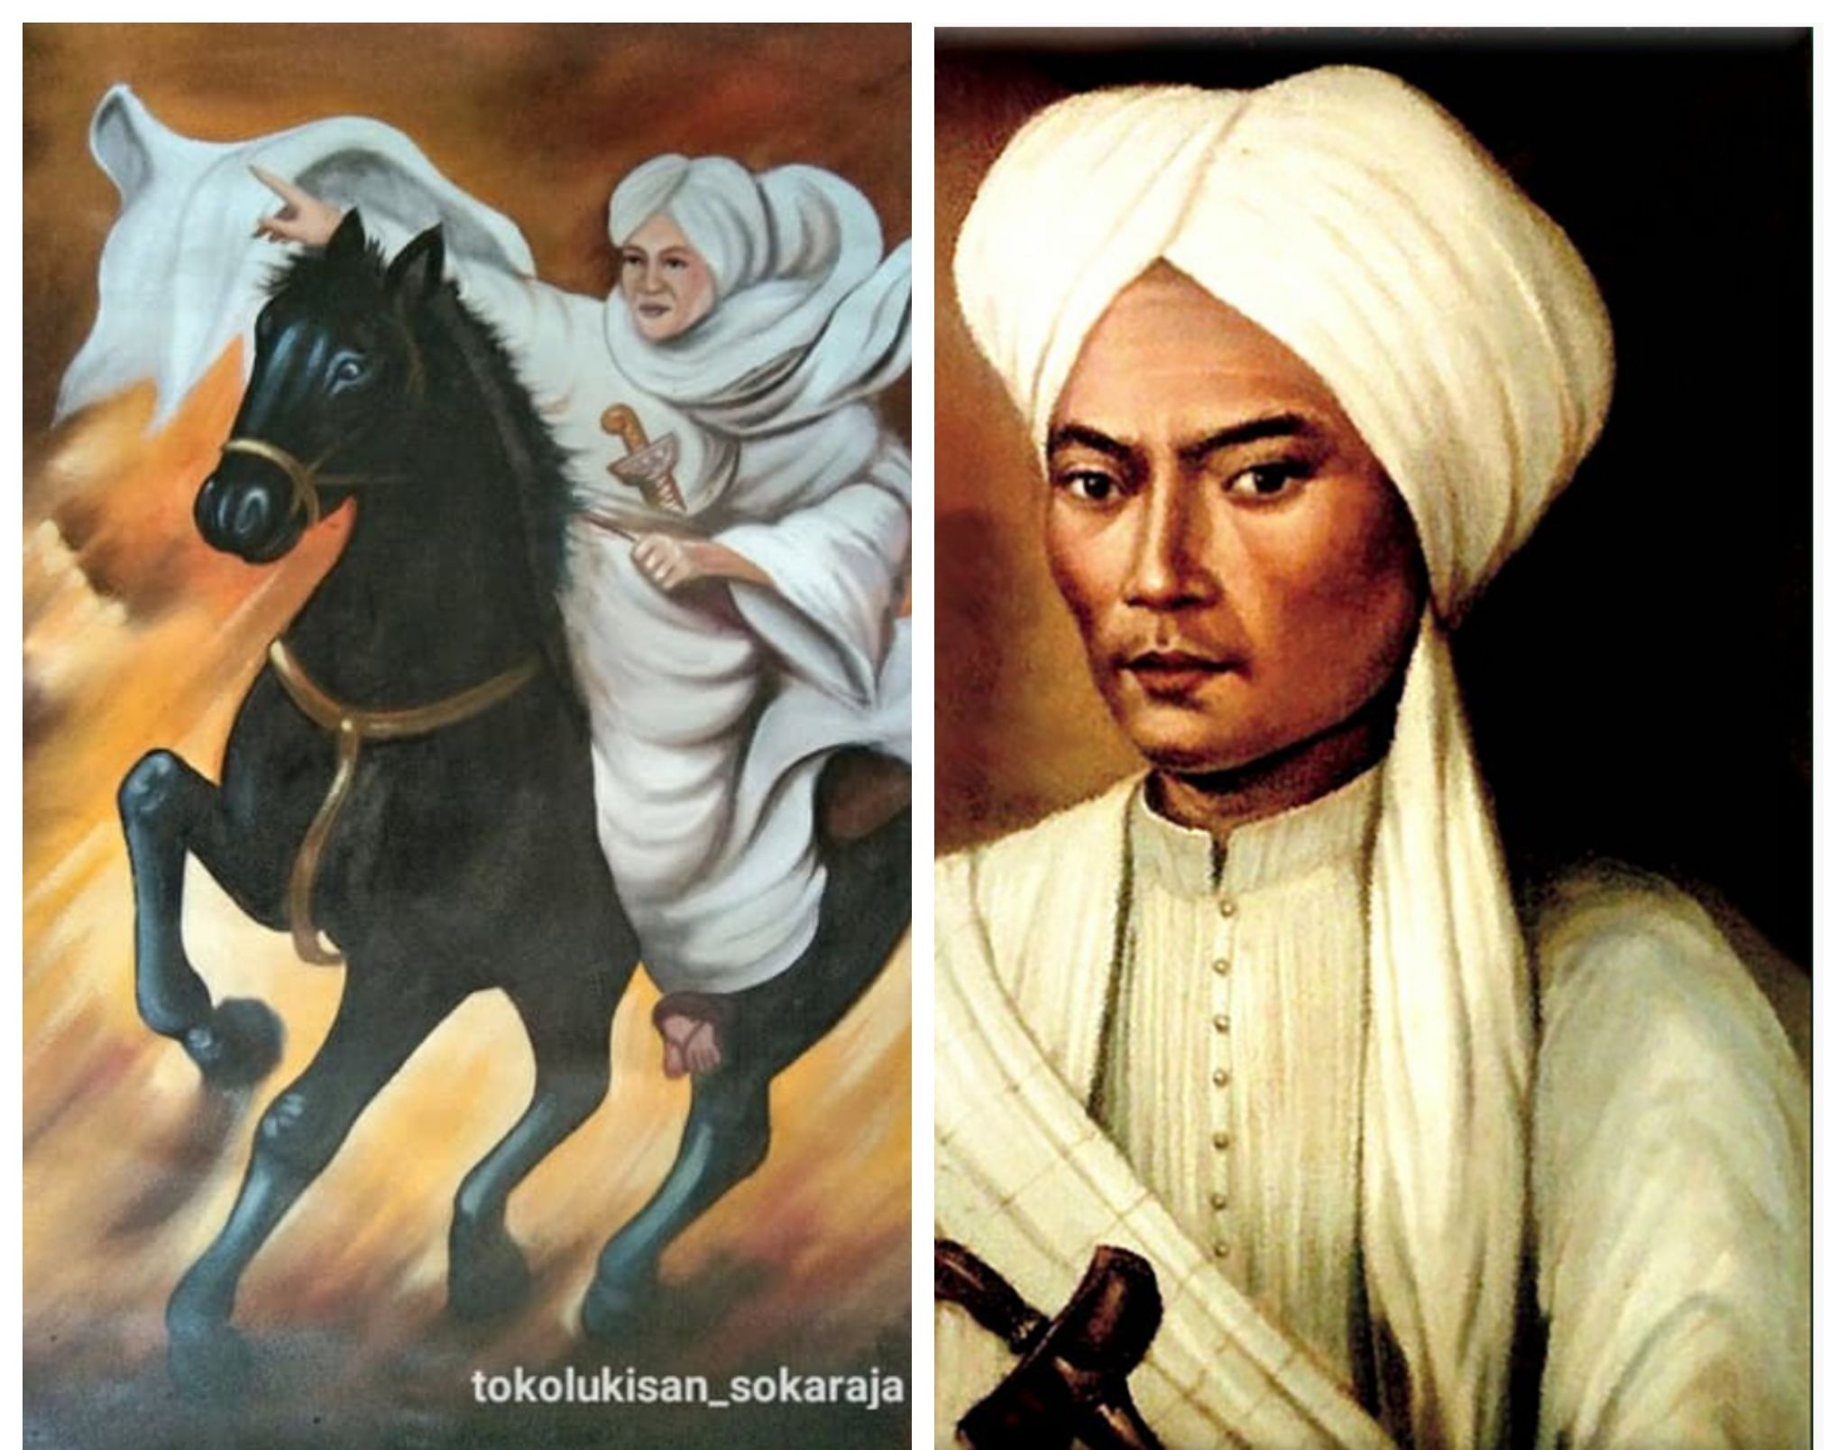
Năm 1596 người Hà Lan bắt đầu buôn bán gia vị. Họ thành lập nhà nước thuộc địa với các công ty Đông Ấn Hà Lan vào năm 1816. Java trở thành trung tâm của các cuộc khởi nghĩa giành độc lập, trong đó có cuộc khởi nghĩa của hoàng tử Diponegoro.

Slide 14
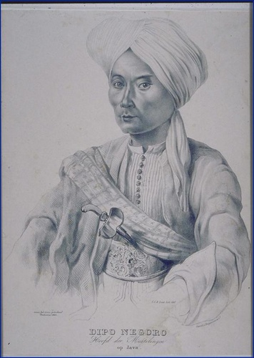
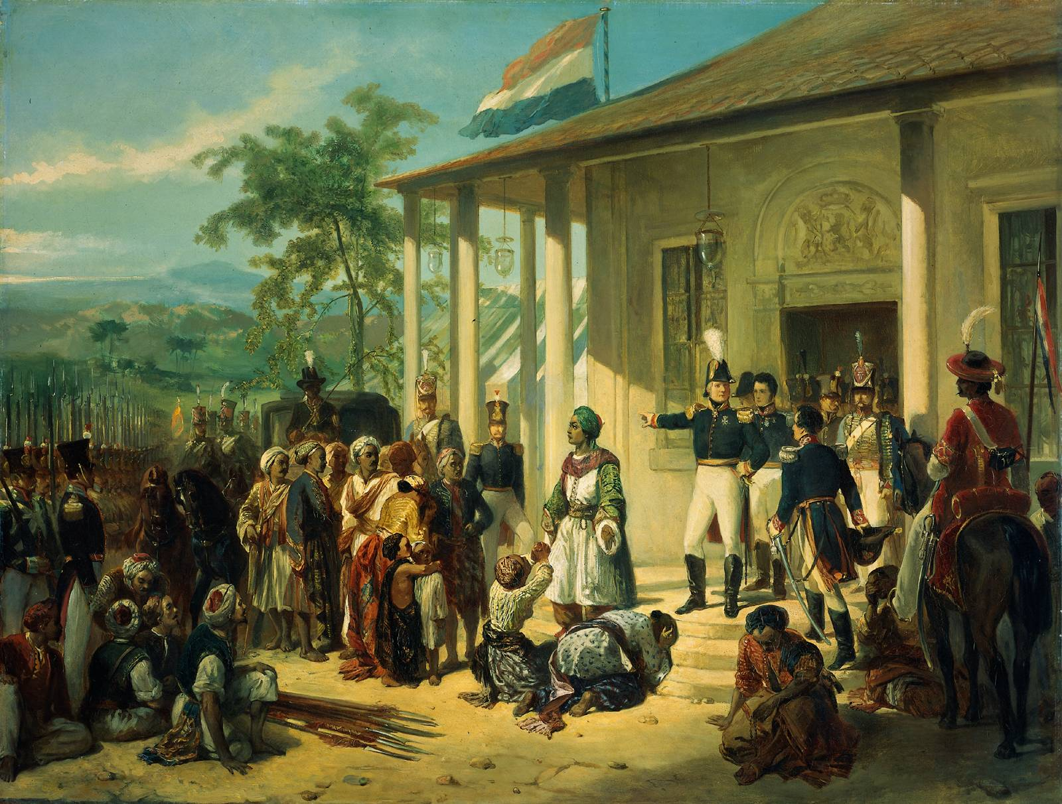
Khởi nghĩa A - chê
Pangeran Diponegoro lãnh đạo phong trào cách mạng ở Indonesia 1825-1830
Phong trào chống thực dân Hà Lan của nhân dân Indonesia

Slide 15
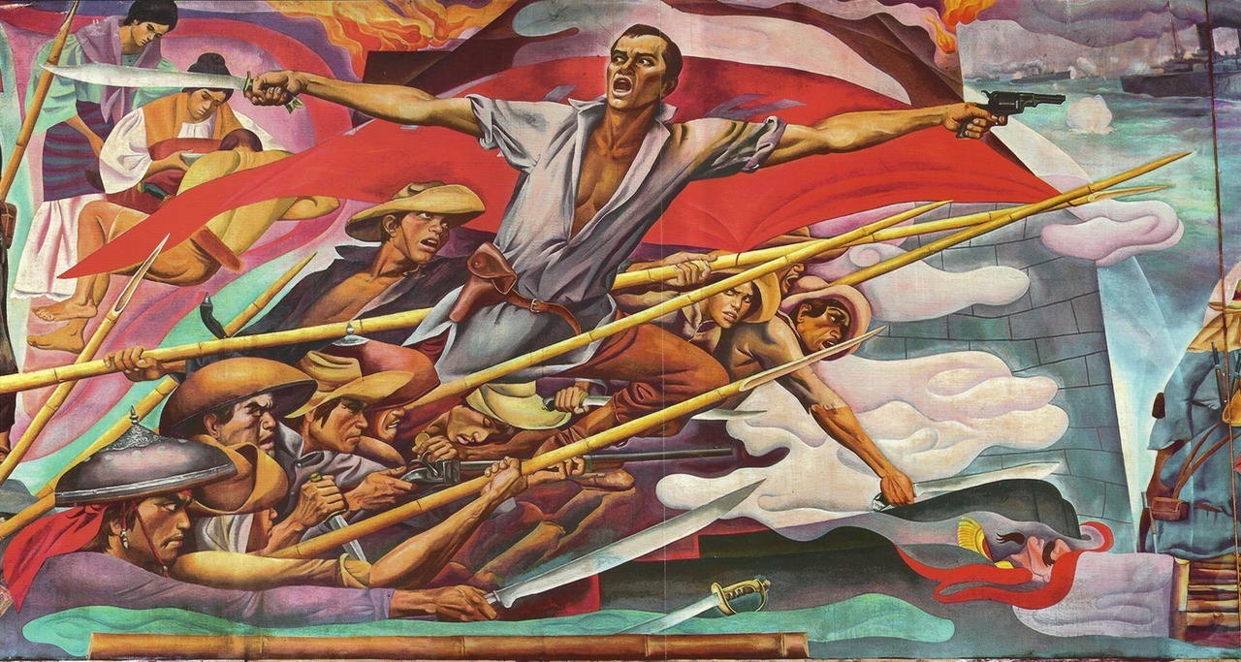
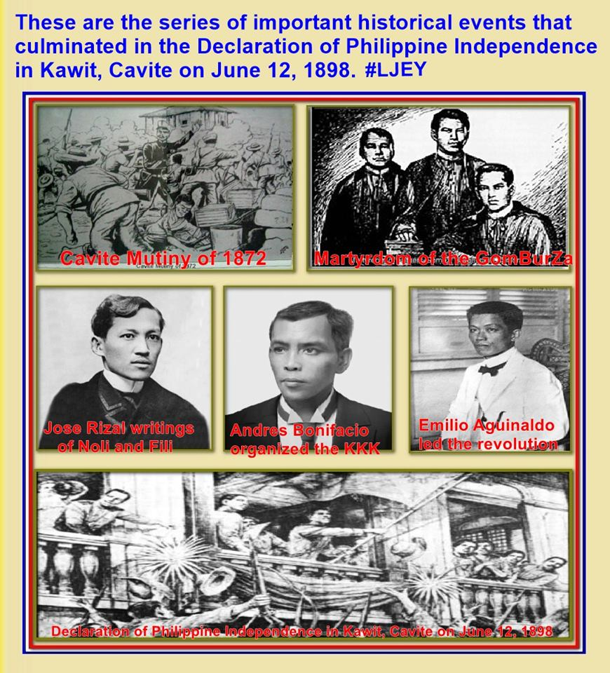

Slide 16
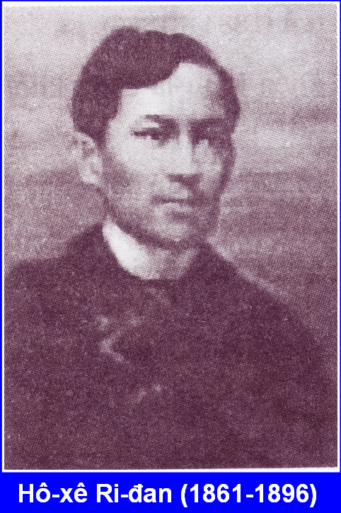
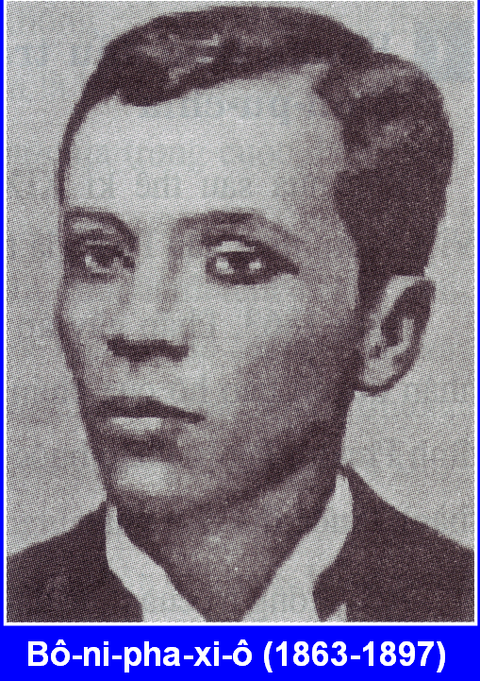
Phong trào chống thực dân ở Philippines

Slide 17
Maha Bandula
Tướng Maha Bandula là tổng tư lệnh của Lực lượng Vũ trang Hoàng gia Miến Điện từ năm 1821 cho đến khi ông qua đời vào năm 1825 trong Chiến tranh Anh-Miến Điện lần thứ nhất. Bandula là một nhân vật chủ chốt trong chính sách bành trướng của triều đại Konbaung ở Manipur và Assam mà cuối cùng dẫn đến chiến tranh và sự khởi đầu của sự sụp đổ của triều đại. Tuy nhiên. vị tướng đã hy sinh khi hành động, được người Miến Điện tôn vinh là anh hùng dân tộc vì đã kháng chiến chống lại người Anh.

Slide 18
 | CÁC CUỘC ĐẤU TRANH TIÊU BIỂU
In-nô-nê-xi-a
Phi-lip-pin
Miến Điện
Việt Nam
Khởi nghĩa Tơ-ru-nô Giê-giô (1675), khởi nghĩa Su-ra-pa-tit (1683 – 1719) khởi nghĩa Đi-pô-nê-gô-rô (1825 – 1830),... nhưng đều thất bại.
Khởi nghĩa của Nô-va-lét (1823), khởi nghĩa Khơ-rút-xơ (1844)
Ngay từ cuộc xâm lược đầu tiên (1824 – 1826) quân Anh đã vấp phải sự kháng cự của quân đội Miến Điện do tướng Ban-du-la chỉ huy.
Sau khi thực dân Pháp đánh chiếm Nam Kỳ (1859 – 1867), làn sóng đầu tranh chống Pháp diễn ra quyết liệt, tiêu biểu là các cuộc khởi nghĩa của Trương Định (1862 – 1864), Nguyễn Trung Trực (1861, 1867),...

Slide 19
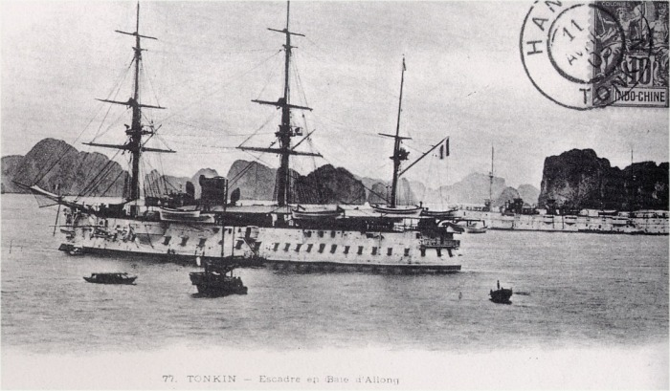
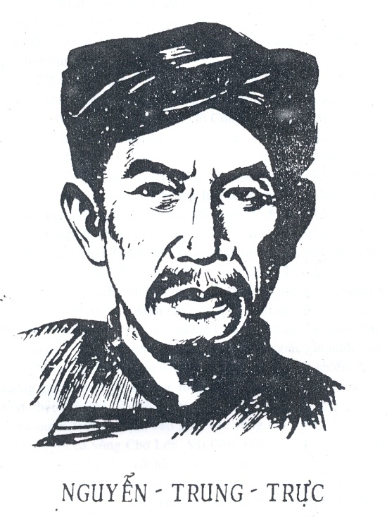
Câu nói của Nguyễn Trung Trực:
“Bao giờ người Tây nhổ hết cỏ nước Nam
Thì mới hết người Nam đánh Tây”.
Nghĩa quân Nguyễn Trung Trực đốt cháy chiếc tàu chiến étpêrăng (Hy Vọng) của pháp trên sông Vàm Cỏ Đông ngày 10/12/1861

Slide 20
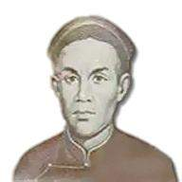
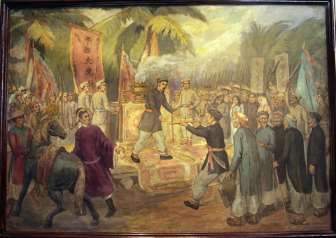
Trương Định
Trương Định nhận phong soái

Slide 21
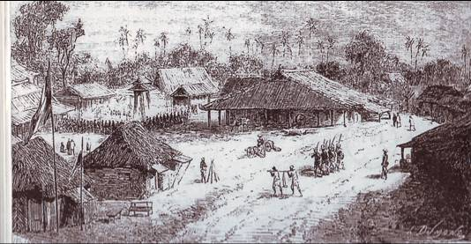
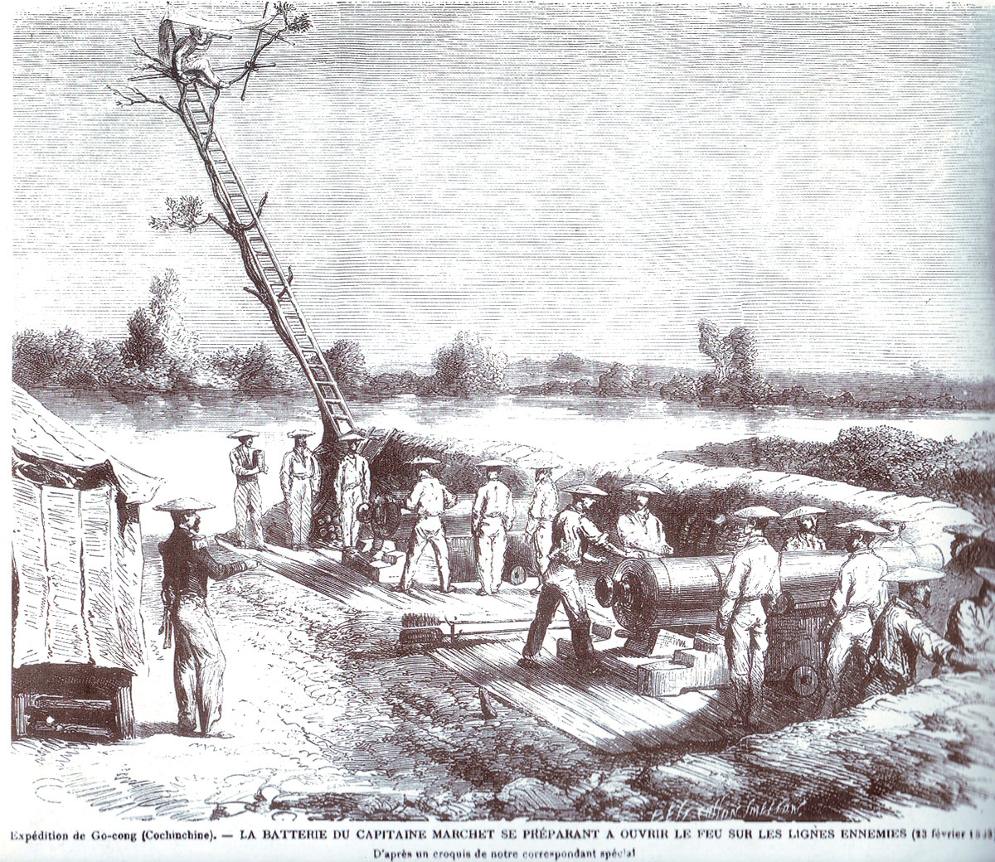
Pháp chuẩn bị lực lương tấn công nghĩa quân Trương Định ở Gò Công
Căn cứ của nghĩa quân Trương Định ở Gò Công

Slide 22
THẢO LUẬN
Em có nhận xét gì về hình thức đấu tranh và lực lượng tham gia trong phong trào đấu tranh chống ách đô hộ của thực dân phương Tây ở Đông Nam Á?

Slide 23
LUYỆN TẬP

Slide 24
Có ý kiến cho rằng các nước tư bản phương Tây xâm chiếm Đông Nam Á là để giúp đỡ những nước này thoát khỏi nghèo nàn, lạc hậu. Em có đồng ý với ý kiến đó không? vì sao?.
LUYỆN TẬP

Slide 25
Vận dụng
Tìm hiểu thêm về một người anh hùng dân tộc của các nước Đông Nam Á trong thời kỳ chống lại ách đô hộ của thực dân phương Tây. Viết một đoạn văn khoảng 150 chữ giới thiệu về người anh hùng đó.

